Slide 1

Maxence DELVINQUIER
16-12-2024
PRÉSENTATION Menu Maker by Qwenta

Slide 2
Sommaire
Contexte du projet
Aperçu de la maquette
Méthodologie utilisée
Tableau Kanban
Spécifications techniques
Veille technologique
Conclusion
Questions

Slide 3
Contexte du Projet
Objectif principal : Développer un site intuitif permettant aux restaurateurs de créer et personnaliser leurs menus facilement.
Cible : Les restaurateurs
Impact attendu : Gain de temps, amélioration de la visibilité des menus

Slide 4
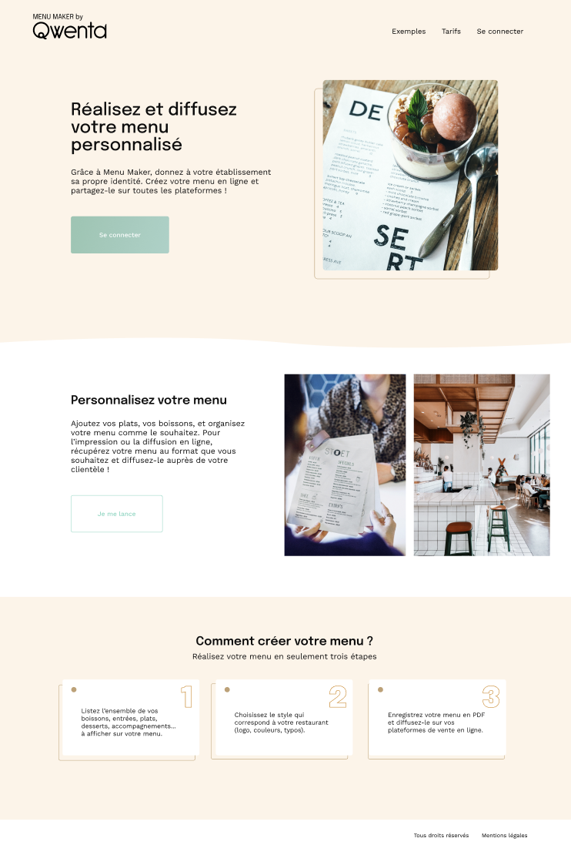
Aperçu de la maquette
Interface moderne et intuitive avec des composants réutilisables en React
Landing Page

Slide 5
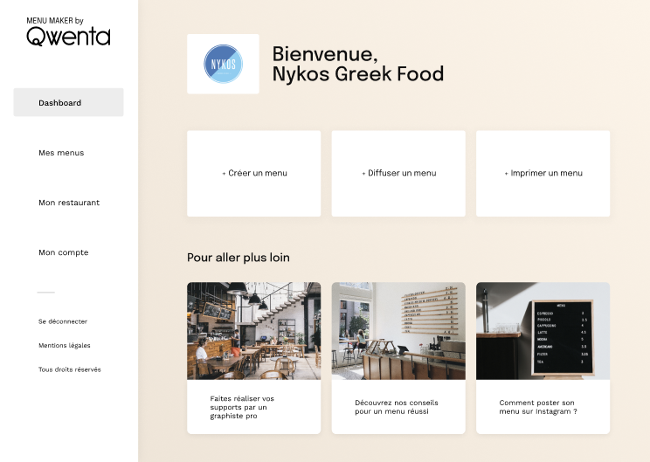
Aperçu de la maquette
Fonctionnalités clés :
Création et personnalisation d’un menu
Exportation en PDF et vers les réseaux sociaux
Connexion sécurisée rapide via Firebase Auth
Dashboard restaurateurs

Slide 6
Méthodologie Agile
Approche de gestion de projet qui repose sur des itérations courtes pour livrer des fonctionnalités progressivement.
L’objectif et d’améliorer la réactivité face aux changements et assurer une meilleure collaboration au sein de l’équipe.

Slide 7
Scrum : Agile structurée
Méthode Agile basée sur des sprints : des périodes courtes et régulières.
Chaque sprint vise à livrer des fonctionnalités concrètes qui peuvent être testées et validées.

Slide 8
Proposition d’organisation des sprints
Sprint | Objectif | Exemple de tâches / US
Sprint 1 | Développement de la Landing Page | Maquette de la Landing Page Intégration Mise en place des composants
Sprint 2 | Authentification des utilisateurs | Intégration de Firebase Auth Création des modales de connexion
Sprint 3 | Fonctionnalité de création de menus | Développement des catégories et plats Liaison avec MongoDB
Sprint 4 | Exportation des menus (PDF, images etc) | Mise en place de React-PDF Fonctionnalité html-to-image
Sprint de 1 à 2 semaines

Slide 9

Suivi du projet avec le Kanban
Le tableau Kanban est un outil visuel puissant pour organiser et suivre l’avancement du projet Menu Maker
Il facilite la coordination de l’équipe et garantit une meilleure productivité grâce à une gestion claire des tâches et des priorités

Slide 10
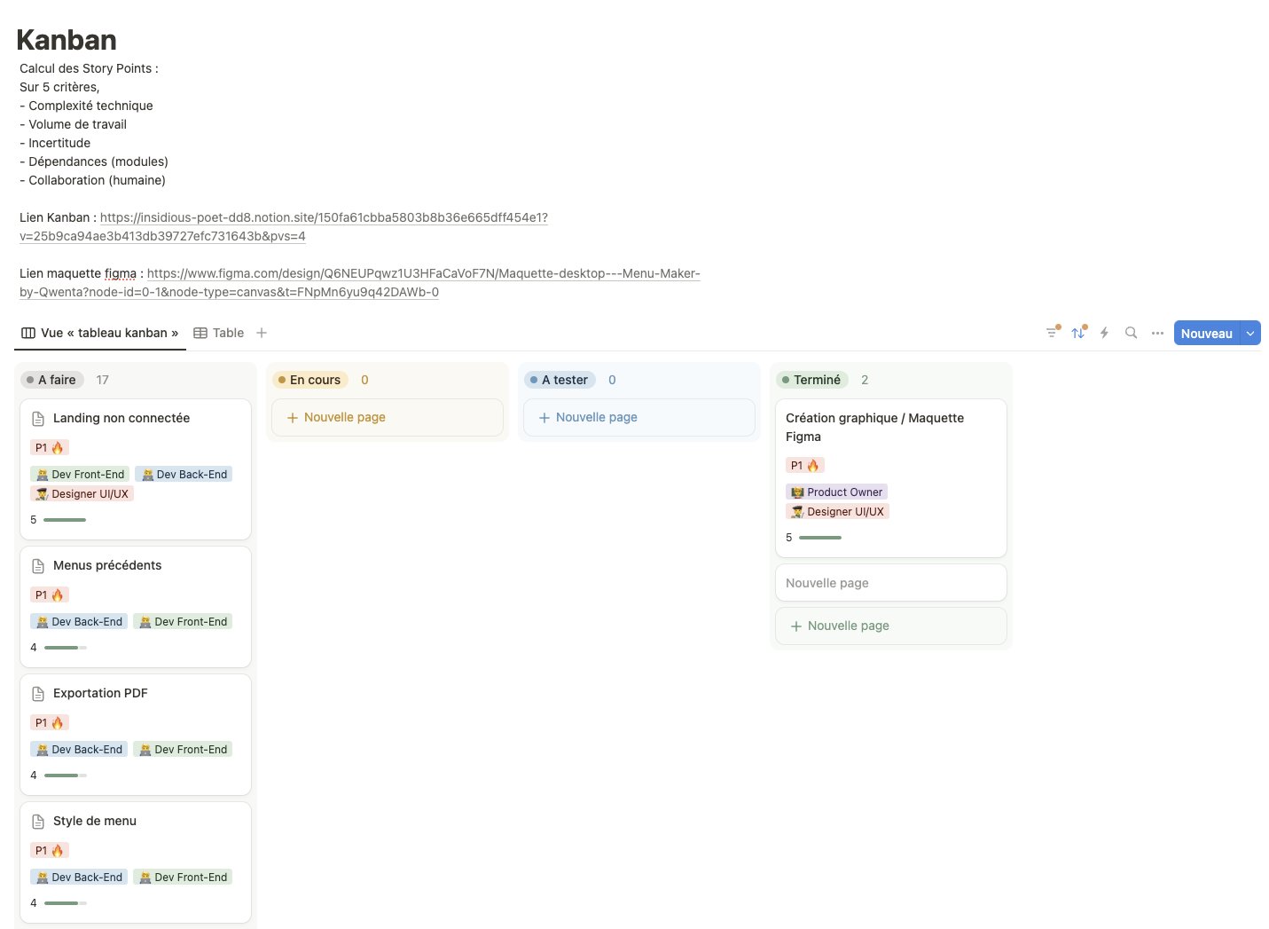
Suivi du projet avec le Kanban
A faire
En cours
A tester
Terminé
Disponible en ligne à l’adresse suivante :
https://insidious-poet-dd8.notion.site/150fa61cbba5803b8b36e665dff454e1?v=25b9ca94ae3b413db39727efc731643b&pvs=4

Slide 11
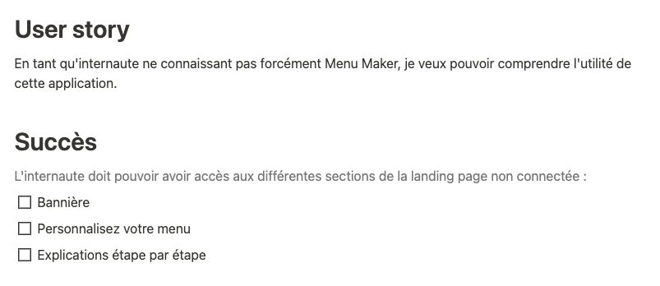
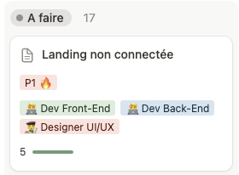
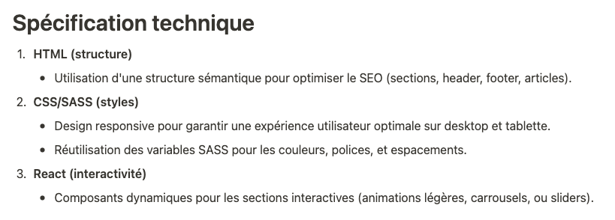
Exemple d’une tache

Slide 12





Spécifications techniques
Présentation de l’usage du no-code
Liste des principales spécifications techniques.
Front End :
React
Sass
Styled Components
Back End :
Node.js
Express
Base de données :
MongoDB Atlas
Authentification :
Firebase Auth

Slide 13
Diagramme
Présentation de l’usage du no-code
Utilisateur
(restaurateur)
Interaction avec l’interface
Authentification
Front End
Firebase Auth
Appel API - CRUD
Back End
Base de données
Stockage des données

Slide 14
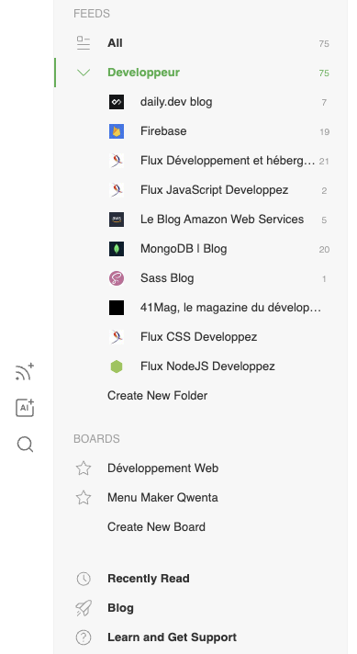
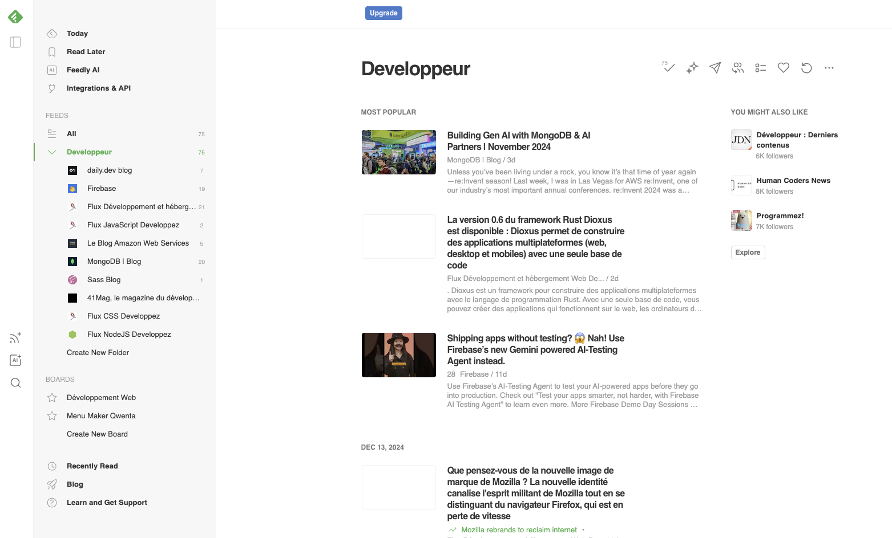
Veille Technologique Feedly
Présentation de l’usage du no-code

Slide 15
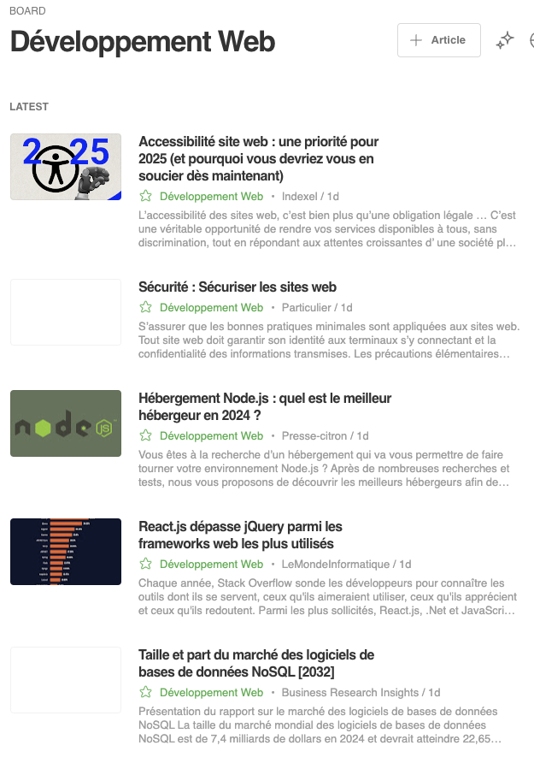
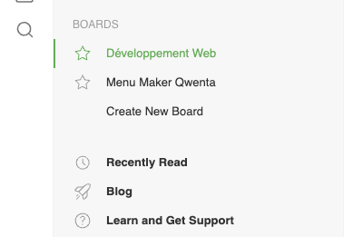
Développement Web Général
Présentation de l’usage du no-code

Slide 16
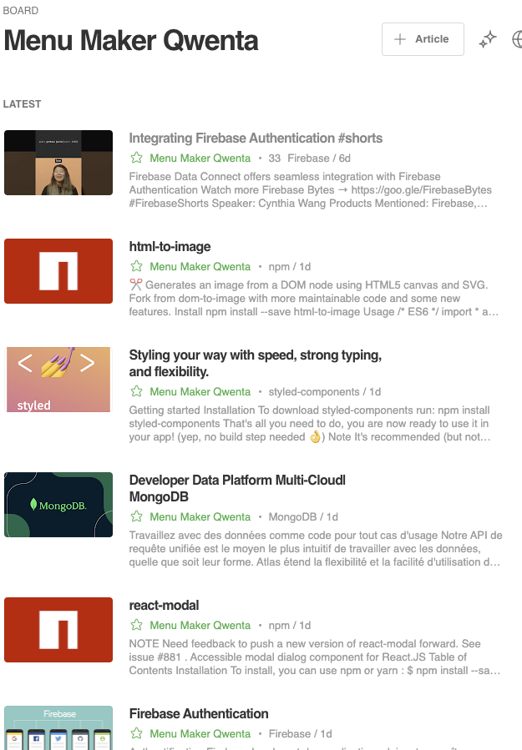
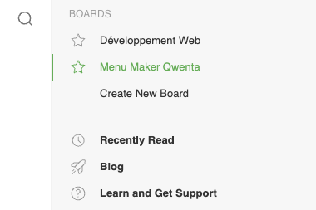
Menu Maker
Présentation de l’usage du no-code

Slide 17
Conclusion
Présentation de l’usage du no-code
Menu Maker est conçu pour aider les restaurateurs à créer et personnaliser facilement leurs menus.
Une architecture robuste basée sur des technologies modernes : React, Node.js, MongoDB et Firebase Auth.
Méthodologie Agile, une approche Scrum structurée en sprints pour livrer des fonctionnalités testables régulièrement.
Veille technologique, intégration des meilleures pratiques en matière de développement web.
Menu Maker, un outil moderne et performant, capable d’évoluer pour répondre aux besoins des restaurateurs.

Slide 18
QUESTIONS ?

